Slide 1


Статистика және деректерді талдау
Ержан Асел Ануаркызы,Ph.D., «Ақпараттық жүйелер» кафедрасының қауымдастырылған профессоры
Assel.yerzhan@satbayev.university

Slide 2

№3. Жиілік кестелері және деректерді визуализациялау

Slide 3

Ақпараттық жүйелерге кіріспе
Деректер – қазіргі цифрлық қоғамның негізі. Бұл бөлімде ақпарат пен деректің мәнін, деректер базасының рөлін және деректер модельдерінің жіктелуін қарастырамыз. Ақпараттық жүйелерді дұрыс түсіну – кез келген кәсіби маманның базалық құзыреттілігі болып табылады.

Slide 4
Ақпарат дегеніміз не?
1
Деректер
Өңделмеген сандар, мәтіндер, суреттер – мағынасыз жеке элементтер.
Деректер (data) – өңделмеген фактілер мен цифрлар жиынтығы. Ақпарат (information) – осы деректерді мағыналы контекстке орналастырып, шешім қабылдауға негіз беретін өңделген нәтиже.
2
Ақпарат
Деректерді талдау арқылы алынған мағыналы, пайдалы білім.
3
Қабылдау процесі
Жинау → Өңдеу → Талдау → Беру тізбегі арқылы жүзеге асады.

Slide 5

Деректер базасының мақсаты
Ұзақ мерзімді сақтау
Тиімді өңдеу
Деректерді жылдар бойы сенімді, қауіпсіз және структурированный түрде сақтауды қамтамасыз етеді. Деректер жоғалмайды және бүлінбейді.
Миллиондаған жазбалар арасынан қажетті ақпаратты секундтар ішінде іздеп, сұрыптап, өңдеу мүмкіндігін береді.
Көп қолданушылы жүйе
Бір мезетте жүздеген пайдаланушының деректерге қатынасуын транзакциялардың тұтастығын сақтай отырып ұйымдастырады.

Slide 6

Деректердің негізгі компоненттері
Логикалық байланыстар
Деректер арасындағы мағыналық қатынастар – бірінші кестедегі жазба екінші кестедегімен қалай байланысатынын анықтайды. Бұл байланыстар бизнес-ережелерді бейнелейді.
Сыртқы жадта ұйымдастыру
Деректер физикалық деңгейде дискіде блоктар, беттер және кластерлер түрінде сақталады. Индекстеу жылдам іздеуге мүмкіндік береді.
Метадеректер
Деректер туралы деректер – кестелер, бағандар, типтер мен шектеулерді сипаттайтын жүйелік каталог.

Slide 7
Деректер модельдерін жіктеу
Деректер базасын ұйымдастырудың үш негізгі тәсілі тарихи дамып, әрқайсысы өзіндік артықшылықтарымен ерекшеленеді.
Иерархиялық (ағаштәріздес) модель
Желілік модель
Реляциялық модель
Деректер графтық құрылымда байланысады, бір баланың бірнеше ата-анасы болуы мүмкін. Иерархиялыққа қарағанда икемдірек, бірақ күрделірек.
Деректер кестелерде сақталады, SQL арқылы басқарылады. Қазіргі кезде ең кең таралған модель – Oracle, PostgreSQL, MySQL негіздейді.
Деректер «ата-ана → бала» қатынасымен ағаш түрінде ұйымдастырылады. IBM IMS жүйесі – классикалық мысал. Қарапайым, бірақ икемсіз.

Slide 8

Реляциялық деректер базасы
Реляциялық модель – деректер базасының алтын стандарты. Edgar F. Codd ұсынған бұл теория 1970 жылдан бері деректер базасы индустриясының іргетасын қалайды. Кестелер, кілттер, байланыстар – бұл бөлімнің өзегі.

Slide 9

Реляциялық модель негіздері
Кестелік құрылым
Атрибут және домен
Реляциялық модельде барлық деректер қатарлар (жолдар) мен бағандарdan тұратын кестелерде сақталады. Әр кесте – бір мәні бар мән жиыны (relation).
Атрибут – кестенің бағаны, белгілі бір сипатты білдіреді. Домен – атрибуттың қабылдай алатын мүмкін мәндер жиыны. Мысалы, «Жас» атрибутының домені: 0–150 бүтін сан.
Қатар (tuple) – бір жазба
Баған (attribute) – бір өріс
Ұяшық – нақты мән
Домен анықтамасы деректердің дұрыстығын қамтамасыз ету үшін маңызды.

Slide 10
Кортеж және кардиналдылық
1:1
1:К
К:К
Бір-бірге байланыс
Бір-көпке байланыс
Көп-көпке байланыс
Бір жазба тек бір жазбамен байланысады. Мысалы: адам – жеке куәлік.
Бір жазба көптеген жазбалармен байланысады. Мысалы: тапсырыс – тауарлар.
Екі жақтан да бірнеше байланыс болуы мүмкін. Аралық кесте арқылы шешіледі.
Кортеж – кестедегі бір жол (жазба). Кардиналдылық – кестедегі жолдардың жалпы саны. Дәреже (degree) – бағандардың саны. Бұл ұғымдар реляциялық алгебраның математикалық негізін құрайды.

Slide 11

Семантикалық модель (ER)
Субъект-байланыс моделі
ER (Entity-Relationship) модель – деректер базасын жобалаудың визуалды тілі. Peter Chen ұсынған бұл модель реалды дүниені субъектілер, атрибуттар және байланыстар арқылы бейнелейді.
01
Субъектілерді анықтау
Жүйедегі негізгі объектілер мен ұғымдар (Студент, Курс, Оқытушы).
02
Атрибуттарды белгілеу
Әр субъектінің қасиеттері мен сипаттамалары анықталады.
03
Байланыстарды белгілеу
Субъектілер арасындағы қатынастар мен кардиналдылық.

Slide 12
Реляциялық алгебра
Реляциялық алгебра – кестелермен жұмыс істеудің математикалық аппараты. SQL тілінің теориялық негізі осы алгебраға сүйенеді.
Таңдау (Selection)
Проекция (Projection)
Белгілі шартқа сай келетін жолдарды сүзгілеу операциясы. σ(шарт) символымен белгіленеді.
Кестеден белгілі бағандарды ғана таңдау. π(атрибуттар) символымен белгіленеді.
Біріктіру (Join)
Функциялық тәуелділік
Екі кестені ортақ баған бойынша біріктіру. Ең жиі қолданылатын операция.
X→Y: X мәні белгілі болса, Y мәні бірмәнді анықталады. Нормализацияның негізі.

Slide 13
Қалыпты формалар
Нормализация – деректер базасын артықшылықтардан (redundancy) және аномалиялардан тазарту процесі. Кезең-кезеңмен жүзеге асырылады.
1NF – Бірінші қалыпты форма
1
Атомдық мәндер: әр ұяшықта тек бір мән болуы керек.
2NF – Екінші қалыпты форма
2
Толық функциялық тәуелділік: кілттің бөліктеріне ішінара тәуелділік жойылады.
3NF – Үшінші қалыпты форма
3
Транзитивті тәуелділіктер жойылады: А→Б→В тізбегі бөлінеді.
BCNF – Бойс-Кодд формасы
4
3NF-тен күшті форма: барлық функциялық тәуелділіктер супер-кілттен туындауы керек.

Slide 14

SQL тілі – Деректерді басқару құралы
SQL (Structured Query Language) – реляциялық деректер базасымен жұмыс істеудің әмбебап тілі. 1974 жылы IBM зерттеушілері әзірлеген бұл тіл бүгінде деректер ғылымының негізгі құралы болып саналады.

Slide 15
SQL тіліне шолу
Декларативті тіл ерекшелігі
Негізгі қасиеттері
SQL – декларативті тіл: сіз не алғыңыз келетінін айтасыз, бірақ қалай алу керектігін жүйе өзі шешеді. Бұл программалық тілдерден (C++, Python) түбегейлі айырмашылығы.
Мысалы: SELECT аты FROM қызметкерлер WHERE жалақы > 500000 – бұл сұраныс жалақысы 500 000-нан жоғары барлық қызметкерлердің атын қайтарады.
Платформаға тәуелсіз стандарт
Оқуға жеңіл, ағылшын тіліне жақын синтаксис
ISO/IEC стандарты бойынша сертификатталған
Барлық негізгі ДББЖ-де қолданылады

Slide 16



SQL операторларының жіктелуі
DDL
DML
DCL
Data Definition Language – Деректерді анықтау тілі. CREATE, ALTER, DROP командалары арқылы кесте құрылымын басқарады.
Data Manipulation Language – Деректерді манипуляциялау тілі. INSERT, UPDATE, DELETE, SELECT командалары.
Data Control Language – Деректерді басқару тілі. GRANT, REVOKE командалары арқылы рұқсаттарды реттейді.

Slide 17

Кесте құрылымын басқару (DDL)
CREATE TABLE
ALTER және DROP
Жаңа кесте жасау командасы. Баған атаулары, деректер типтері және шектеулер (constraints) анықталады:
ALTER TABLE – бар кестенің құрылымын өзгерту: жаңа баған қосу, типті өзгерту немесе шектеу орнату.
CREATE TABLE Студент (
ID INT PRIMARY KEY,
Аты VARCHAR(50),
Туған_күні DATE,
Курс INT DEFAULT 1
);
ALTER TABLE Студент
ADD Email VARCHAR(100);
DROP TABLE Студент;
DROP TABLE командасы деректерді қайтарымсыз жояды!

Slide 18
Деректерді таңдау (SELECT)
SELECT – SQL-дің ең жиі қолданылатын командасы. Бір немесе бірнеше кестеден деректерді сүзгілеп, сұрыптап, топтастырып шығарады.
Қарапайым сұраныс
WHERE шарты
Жиынтық функциялар
SELECT Аты, Жалақы
FROM Қызметкерлер
ORDER BY Жалақы DESC;
SELECT *
FROM Студент
WHERE Курс = 3
AND Баға > 3.5;
SELECT Бөлім,
COUNT(*) AS Саны,
AVG(Жалақы) AS Орташа
FROM Қызметкер
GROUP BY Бөлім;

Slide 19
Деректерді өзгерту (DML)
INSERT – Қосу
UPDATE – Жаңарту
DELETE – Жою
Кестеге жаңа жол (жазба) қосады. Мәндер бағандар тәртібімен немесе атаулармен берілуі мүмкін.
Бар жазбалардың мәндерін өзгертеді. WHERE шартынсыз барлық жолдар өзгереді – абай болыңыз!
Шартқа сай жолдарды кестеден жояды. Транзакция ішінде орындалса, ROLLBACK арқылы қайтаруға болады.
INSERT INTO Студент
VALUES (101, 'Алия', '2003-05-10', 2);
DELETE FROM Студент
WHERE ID = 101;
UPDATE Студент
SET Курс = 3
WHERE ID = 101;

Slide 20

Жобалау және басқару
Деректер базасын жобалау – техникалық және концептуалды шеберлікті талап ететін процесс. Дұрыс жобаланған база жылдар бойы тиімді жұмыс істейді, ал қателер кейін қымбатқа түседі.

Slide 21
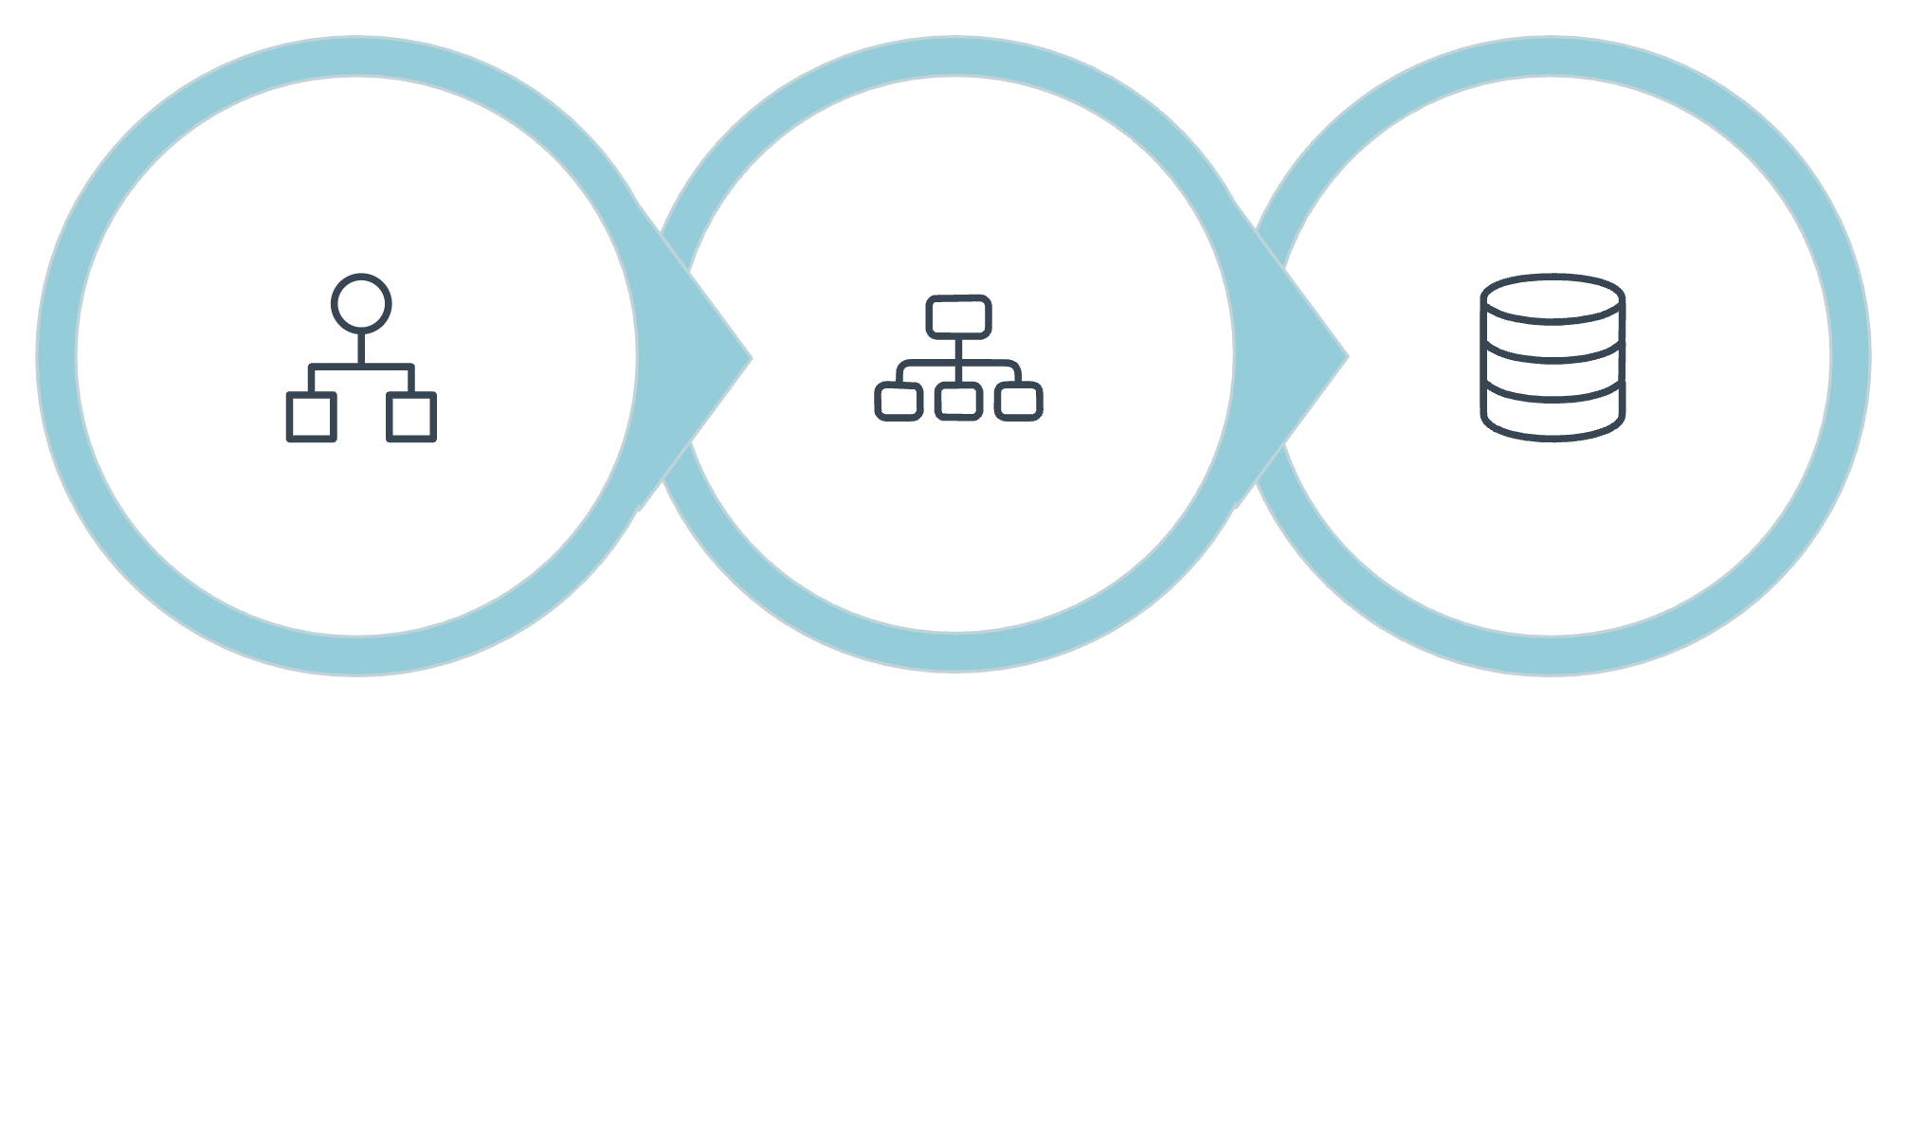
Деректер базасын жобалау циклдары
Концептуал
Логикалық
Физикалық
Концептуалды кезеңде бизнес талаптары жиналып, ER диаграммасы жасалады. Логикалық кезеңде реляциялық схема қалыптасып, нормализация жүргізіледі. Физикалық кезеңде нақты ДББЖ үшін кестелер, индекстер мен сақтау стратегиясы анықталады.

Slide 22
Физикалық жобалау
Шешілетін техникалық есептер
Өнімділікті арттыру
Деректер типтерін нақтылау
Индекстеу стратегиясын таңдау
Бөлімшелеу (partitioning) жоспары
Резервтік көшіру тәртібі
Дискілік кеңістікті бағалау
Физикалық жобалаудың басты мақсаты – жүйенің жылдамдығы мен сенімділігін арттыру. Индекстер іздеуді жеделдетеді, кластерлеу байланысты деректерді бірге сақтайды, буферлеу дискіге жүктемені азайтады. Дұрыс физикалық жоба 10–100 есе жылдамдық береді.

Slide 23

Сақталған процедуралар
Автоматтандырылған логика
Сақталған процедура (Stored Procedure) – деректер базасы серверінде сақталатын және қайта-қайта орындалатын SQL командалары жиыны. Бизнес логикасын клиент жағынан серверге ауыстырады.
Өнімділік
Алдын ала компиляцияланған – орындалу жылдамдығы жоғары.
Қауіпсіздік
Тікелей кестеге қатынасты шектейді, рұқсатты басқарады.
Жазу тілдері
PL/SQL (Oracle), T-SQL (SQL Server), PL/pgSQL (PostgreSQL).

Slide 24
Деректерді өңдеудегі уақыт факторы
Өзектілік критерийлері
Real-time деректер ағыны
Тарихи деректер
Деректің жарамдылық мерзімі – домен мен мақсатқа байланысты. Қор биржасы деректері миллисекундтық өзектілік талап етсе, демографиялық деректер жылдық жиіліктегі жаңартумен шектеледі.
Apache Kafka, Apache Flink сияқты жүйелер секундына миллиондаған оқиғаны өңдейді. IoT құрылғылары, қаржылық транзакциялар мен әлеуметтік желілер үшін маңызды.
Ескі деректер архивке жіберіліп, тиімді сақталады. Уақыт белгілері (timestamps) кез келген өзгерісті бақылауға мүмкіндік береді.

Slide 25
Деректер сапасы: Сенімділік және дәлдік
Толықтық (Completeness)
Қате деректердің зардаптары
Барлық қажетті өрістер толтырылған ба? Бос мәндер (NULL) талдаудың дәлдігін төмендетеді.
IBM зерттеулері бойынша АҚШ бизнесі жыл сайын нашар деректер сапасынан 3,1 триллион доллар шығын шегеді. Медицинада – дұрыс емес диагноз, қаржыда – зиянды транзакциялар, мемлекетте – дұрыс емес саясат шешімдері.
Сәйкестік (Consistency)
Деректер барлық жүйелерде бірдей ме? Қайшылықтар дұрыс емес шешімдерге әкеледі.
Дәлдік (Accuracy)
Деректер реалды дүниені дұрыс бейнелей ме? Қате деректер – дұрыс шешімнің жауы.
Уақтылылық (Timeliness)
Деректер қажетті уақытта қол жетімді ме? Ескірген ақпарат зиянды болуы мүмкін.

Slide 26

Үлкен деректер (Big Data) әлемі
Адамзат тарихында ешқашан бұндай көлемде деректер жасалмаған. Күн сайын 2,5 квинтиллион байт жаңа деректер туындайды. Бұл ақпараттық революция бизнес, ғылым және мемлекеттік басқаруды түбегейлі өзгертіп отыр.
2.5Q
3V
Күндізгі деректер
Big Data моделі
Байт. Күн сайын жасалатын жаңа деректер көлемі.
Volume, Velocity, Variety – үлкен деректердің үш өлшемі.
90%
Жаңа деректер
Соңғы 2 жылда жасалған деректер жалпы деректердің 90%-ын құрайды.

Slide 27
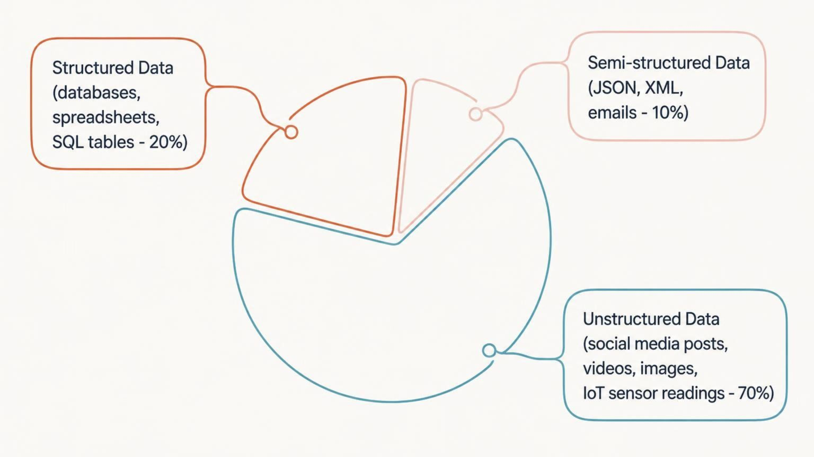
Үлкен деректердің құрылымы
Дүниежүзілік деректердің тек 20%-ы ғана құрылымдалған (SQL кестелері). Қалған 80% – жартылай немесе толығымен құрылымдалмаған: суреттер, бейнелер, хабарламалар, сенсор деректері. Big Data технологиялары осы алуан форматтарды өңдеуге арналған.

Slide 28
Деректерді сақтау архитектурасы
1
Деректер қоймасы (Data Warehouse)
2
Деректер көлі (Data Lake)
Құрылымдалған, тазартылған деректерді аналитика үшін сақтайды. Жоғары сапалы, бірақ баяу жаңартылады. Amazon Redshift, Google BigQuery – мысалдар.
Кез келген форматтағы деректерді өңделмеген күйінде сақтайды. Икемді, арзан, бірақ ретсіз болуы мүмкін. Apache Hadoop, AWS S3 – мысалдар.
Тазартылған, сапалы деректер
BI және есеп беруге оңтайланған
Бағасы жоғары, бірақ сенімді
Барлық форматтар: JSON, CSV, видео
ML моделін оқытуға қолайлы
Арзан масштабталатын сақтау
Бұлттық технологиялар (AWS, Azure, GCP) деректерді физикалық серверлерсіз сақтауға және кез келген нүктеден қатынасуға мүмкіндік береді.

Slide 29

Деректерді қорғау және қауіпсіздік
Шифрлау (Encryption)
AES-256 стандарты – деректерді сақтауда және тасымалдауда қолданылады. Кілтсіз ашу мүмкін емес.
Қолжетімділікті басқару
RBAC (Role-Based Access Control) – рөлге негізделген рұқсат жүйесі. Әр пайдаланушы тек өз функциясына сай деректерді көреді.
Заңнамалық талаптар
ЕО-ның GDPR, Қазақстанның «Жеке деректер туралы» заңы – деректерді заңды басқарудың негізі.

Slide 30
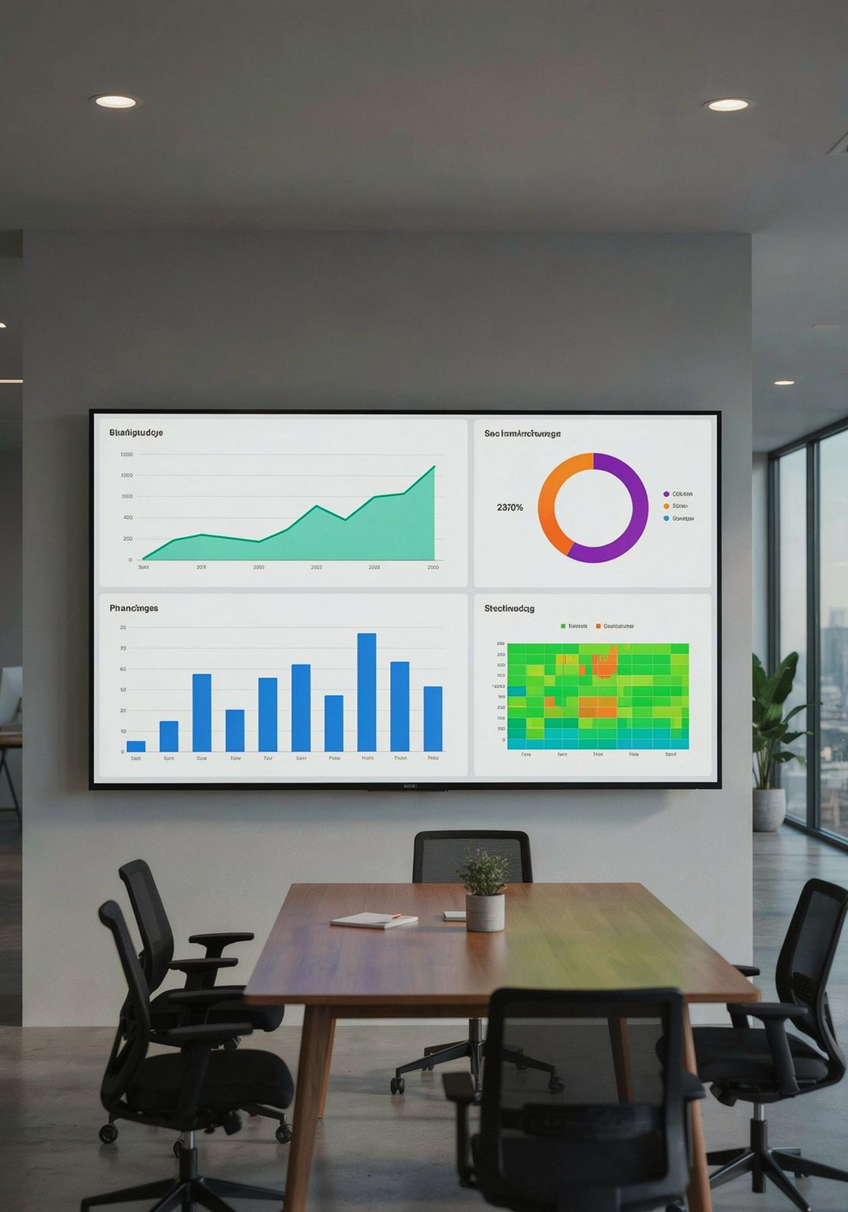
Деректерді визуализациялаудың маңызы
Адам миы сандар мен мәтінге қарағанда суреттер мен графиктерді 60 000 есе жылдам өңдейді. Дұрыс визуализация деректерден жасырылған заңдылықтарды, трендтер мен аномалияларды бірден анық етеді.
Data Storytelling – деректерді тек графикке айналдырып қоймай, нарративпен байланыстырып, эмоция тудыратын, шешімге жетелейтін баяндау өнері.
01
Деректерді жинау
02
Тазарту және талдау
03
Визуализация жасау
04
Әңгіме айту

Slide 31
Аналитика түрлері
Дескриптивті аналитика
Диагностикалық аналитика
«Не болды?» деген сұраққа жауап береді. Өткен оқиғаларды жиынтықтайды: сатылым есептері, трафик статистикасы, қаржылық қорытындылар. Ең кең таралған аналитика түрі.
«Неге болды?» деген сұраққа жауап береді. Себеп-салдар байланысын іздейді. Сатылым неге төмендеді? Тұтынушы неге кетті? Drill-down талдауы қолданылады.

Slide 32

Болжамды аналитика (Predictive Analytics)
Болашақ трендтерді анықтау
Болжамды аналитика статистикалық модельдер мен машиналық оқытуды қолданып, болашақ нәтижелерді болжайды. Тарихи деректердегі заңдылықтарды анықтап, алдағы оқиғаларға дайындалуға мүмкіндік береді.
Қаржы секторы
Бөлшек сауда
Несие тәуекелін болжау, алаяқтықты анықтау.
Сұраныс болжамы, қор басқару оңтайландырылуы.
Денсаулық сақтау
Аурулар тарауын болжау, пациент тәуекелін бағалау.

Slide 33

Жасанды интеллект және деректер
Машиналық оқыту негіздері
Автоматты топтастыру (Clustering)
ML алгоритмдері деректерден өз бетімен заңдылықтарды үйренеді. Үш негізгі бағыт: жетекшілікпен оқыту (supervised), жетекшіліксіз оқыту (unsupervised) және нығайту арқылы оқыту (reinforcement learning).
K-means, DBSCAN алгоритмдері деректерді ұқсастық бойынша автоматты топтарға бөледі. Тұтынушы сегментациясы, аномалия анықтау – жиі қолданылатын саласы.
Терең оқыту (Deep Learning)
Жасанды нейрондық желілер суретті тану, сөйлеуді түрлендіру және табиғи тілді өңдеу салаларында адамдық деңгейге жетті немесе асып түсті.

Slide 34
Деректер базасындағы жаңа трендтер
Реляциялық DB (1970-жж.)
NewSQL (2010-жж.)
SQL, нормализация, ACID транзакциялары – классикалық іргетас.
SQL-дің сенімділігі + NoSQL-дің жылдамдығы. Google Spanner, CockroachDB.
1
2
3
4
NoSQL (2000-жж.)
Графтық DB (Қазір)
MongoDB, Cassandra, Redis – масштабтауға оңтайланған икемді модельдер.
Neo4j – байланыстар ең маңызды болғанда: әлеуметтік желілер, ұсыныстар жүйесі.
NoSQL «Not Only SQL» дегенді білдіреді. Бұл деректер базалары горизонталды масштабталуды, икемді схеманы және жоғары жылдамдықты қамтамасыз етеді. Графтық модельдер байланыстарды орталық объект ретінде қарастырады.

Slide 35
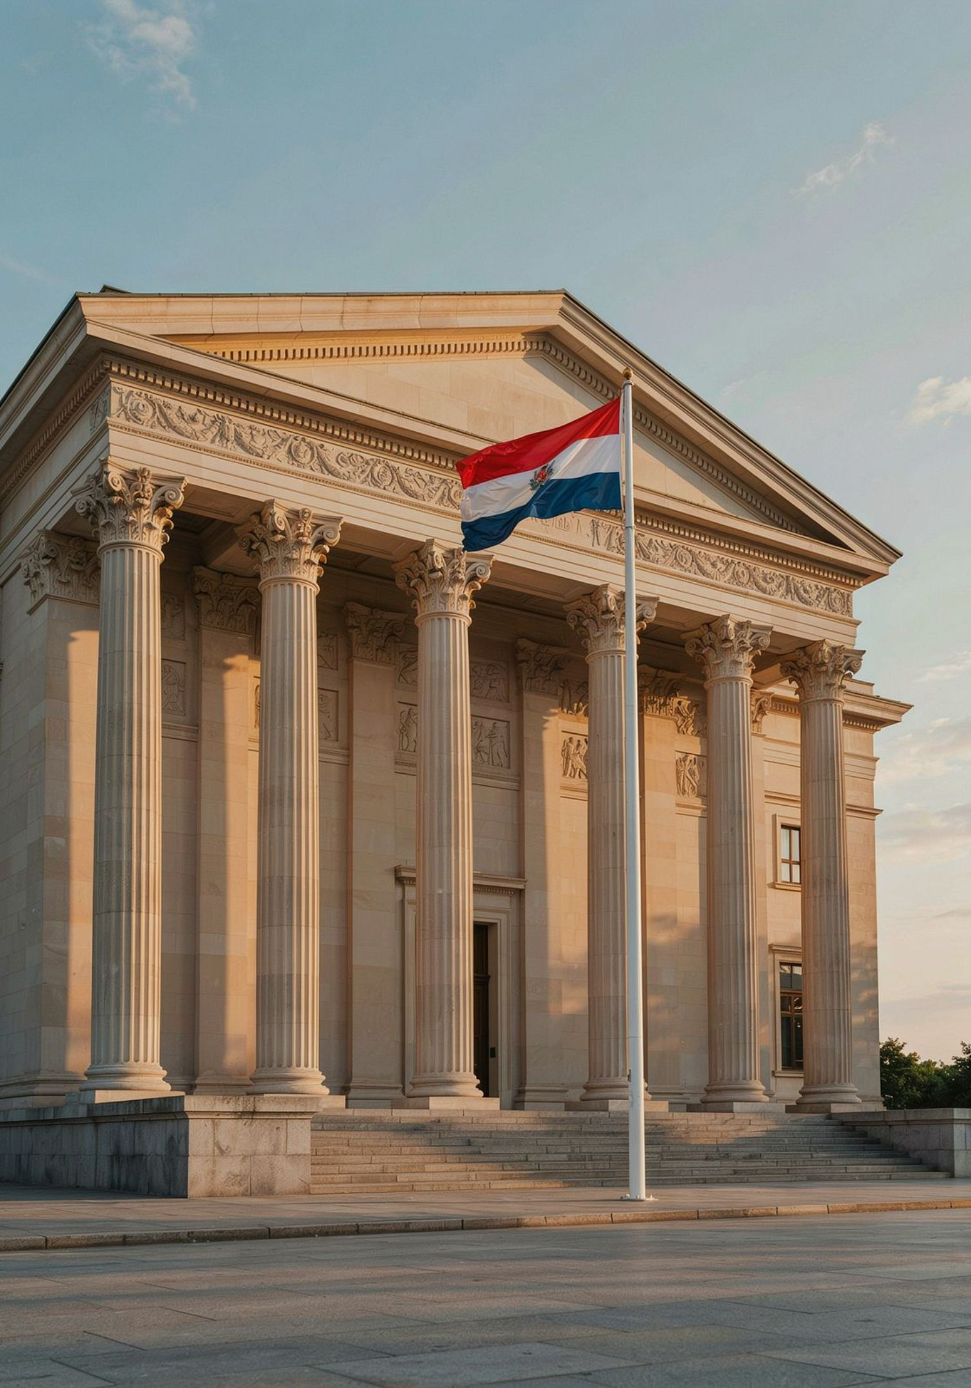
Мемлекеттік және қоғамдық деректер
Цифрлық үкімет архитектурасы
Ашық деректер (Open Data)
Мемлекеттік деректерді азаматтар мен зерттеушілерге еркін қол жетімді ету бастамасы. Бюджет деректері, санақ нәтижелері, жол апаттары статистикасы – қоғамдық пайда үшін ашылады. Транспаренттілікті арттырып, инновацияларды ынталандырады.
Цифрлық мемлекет – азаматтарға қызметтерді онлайн ұсынып, мемлекеттік деректерді бірыңғай платформада жинақтайтын жүйе. eGov, электрондық үкімет порталдары – заманауи мысалдар.

Slide 36





Деректерді басқару стратегиясы
Қауіпсіздік
Сапаны басқару
Деректерге рұқсатсыз қатынасты болдырмау
Деректер сапасының стандарттары мен метрикалары
Өмірлік цикл
Жасалудан жойылуға дейінгі деректер жолы
Деректер иесі
Корпоративтік деректердің жауапты иелерін анықтау
Сәйкестік (Compliance)
Заңнамалық және нормативтік талаптарды орындау

Slide 37
Деректермен жұмыс істеу мәдениеті
Деректерге негізделген шешімдер
Деректер сауаттылығы
Data-driven компаниялар интуицияға емес, нақты деректерге сүйенеді. McKinsey зерттеулері бойынша мұндай компаниялар бәсекелестерінен 23 есе көп тұтынушы тартып, 6 есе жоғары табыс табады.
Деректер сауаттылығы (Data Literacy) – ұйымдағы барлық қызметкерлердің деректерді оқып, түсініп, сыни тұрғыдан бағалай алу қабілеті. Бұл тек IT мамандарының ғана емес, бүкіл команданың құзыреттілігі болуы керек.
Деректерді оқу және түсіну
Визуализацияны интерпретациялау
Деректерге сыни тұрғыдан қарау

Slide 38

Кәсіби құзыреттілік: Деректер сарапшысы
Техникалық дағдылар
SQL, Python/R, статистика, ML негіздері, визуализация құралдары (Tableau, Power BI).
Деректерді дайындау
Нақты деректердің 80%-ы лас, толық емес. Тазарту (data cleaning) – сарапшы уақытының басым бөлігін алады.
Коммуникация
Нәтижелерді техникалық емес аудиторияға түсінікті жеткізу – жетекші дағды.

Slide 39
Деректердің этикалық аспектілері
Алгоритмдік біржақтылық (Algorithmic Bias)
Жеке деректердің этикалық пайдалануы
Ашықтық және есеп беру
Алгоритм шешімдерін түсіндіре алу (Explainability) – сенімді AI-дың негізі. «Неге несиеңіз қабылданбады?» деген сұраққа жүйе жауап бере алуы керек.
ML модельдері жаттығу деректеріндегі алым-теріс пиғылды мұраға алады. Жалдау алгоритмдері белгілі топтарға қарсы кемсіту жасаған нақты мысалдар тіркелген. Bias-ті анықтау және жою – этикалық міндет.
Цифрлық із (digital footprint) – адамдар өздері білмей қалдыратын ақпарат. Бұл деректерді жинаушылардың жауапкершілігі – ашықтық, келісім алу және минималды жинау (data minimization) принциптеріне сүйену.

Slide 40

Деректерді басқарудағы тарихи тәжірибе
Қасым ханның Қасқа жолы
XV–XVI ғасырлардағы Қазақ хандығында Қасым хан (1511–1523 жж.) жариялаған «Қасқа жол» – қазақ тарихындағы алғашқы жүйелендірілген заң нормалары жинағы. Бұл құжат мүлік, қылмыс, неке, жер және соғыс заңдарын реттеп, ақпаратты жүйелі сақтаудың алғашқы үлгісін ұсынды.
Заманауи тілмен айтсақ, Қасқа жол – деректер базасының прото-үлгісі: нормаланған, жіктелген, пайдаланушыға арналған ақпарат жүйесі.

Slide 41
Кеңестік кезеңдегі деректерді цифрландыру
1920-жж.
1930–1950-жж.
Латын графикасына көшу – ақпараттық кодтау жүйесін стандарттау.
Ұжымдастыру кезеңінде статистикалық есеп беру жүйесі қалыптасты.
1940-жж.
1960–1980-жж.
Кириллицаға өту – ақпарат алмасудағы жаңа кодтық жүйе.
Орталықтандырылған мұрағат жүйесі мен цифрлық есеп беру стандарттары енгізілді.
Кеңестік кезеңде ақпаратты кодтау жүйесінің өзгеруі – алфавиттік реформа деректерді сақтау, іздеу және бергі ұрпаққа жеткізу мәселесін күрделендіріп, мұрағаттану ғылымының қалыптасуына итермеледі.

Slide 42

Тәуелсіз Қазақстанның ақпараттық инфрақұрылымы
1991 жыл – Тәуелсіздік
Тәуелсіздік декларациясы жаңа мемлекеттік деректер жүйесінің басталуын белгіледі: азаматтық тіркеу, жер кадастры, мемлекеттік бюджет жүйелері нөлден құрылды.
Астана – цифрлық стратегия
1997 жылғы астананы ауыстыру – жаңа мемлекеттік инфрақұрылым жоспарлауда деректер мен аналитиканың рөлін арттырды. Smart City концепциясы Астана арқылы дамытылды.
Digital Kazakhstan
2018 жылы қабылданған «Цифрлық Қазақстан» бағдарламасы мемлекеттік деректерді басқарудың жаңа дәуірін ашты.

Slide 43
Деректер сапасы және аналитикалық стратегиялар
Деректердің сенімділігі
Ақпараттық қауіпсіздік
Болжамды аналитика
Қателіктерді азайту үшін деректер валидациясы, дублликаттарды жою, кіру нүктесінде сапаны бақылау (data quality gates) стратегиялары қолданылады. Сенімді деректер – дұрыс шешімнің іргетасы.
Деректерді кибершабуылдардан, ағып кетуден және рұқсатсыз өзгертуден қорғау. ISO 27001 стандарты – халықаралық ақпараттық қауіпсіздік жүйесінің іргетасы.
Predictive Analytics арқылы экономикалық өсімді жоспарлау: ЖІӨ болжамы, салық түсімдерін бағалау, инвестиция тартымдылығын модельдеу – мемлекеттік жоспарлаудың жаңа құралдары.

Slide 44
Жасанды интеллект және болашақ деректер ландшафты
Машиналық оқытудың үлесі
Болашақ деректер сарапшысының дағдылары
Үлкен деректер мен ML – бір-бірін күшейтетін симбиоз. Деректер көлемі өскен сайын модельдің дәлдігі артады. GPT, Gemini сияқты үлкен тіл модельдері триллиондаған параметрді петабайт деректерде үйренеді.
Python / R бағдарламалау
ML/AI негіздерін түсіну
Бұлттық платформалармен жұмыс
Деректер визуализациясы
Этикалық деректер пайдалану
Бизнес процестерін түсіну
Коммуникация және презентация
AutoML
MLOps
Модель таңдауды автоматтандыру
ML модельдерін өндіріске шығару

Slide 45

Деректер әлемі: Этика және қоғамдық мәдениет
Этикалық аспектілер
Болашаққа бағытталған жол
Деректерді басқару – тек техникалық емес, моральдық жауапкершілік. Жеке құпиялылықты қорғау мен ашықтықтың тепе-теңдігін сақтау – заманауи ұйымның міндеті. Деректер – адамдар туралы, сондықтан оларды адамгершілікпен пайдалану керек.
Деректерге негізделген шешім қабылдау – жай тренд емес, болашақтың ажырамас бөлігі. Деректер сауаттылығы, этикалық пайдалану мен инновациялық ойлау бірігіп, адамзатты күрделі мәселелерді шешуге жетелейді.
Деректер – болашақтың мұнайы. Оны дұрыс өндіру, тазарту, сақтау және пайдалану – біздің ұрпақтың миссиясы.

